Slide 1
비밀번호 잊었을 때

Slide 2
비밀번호 잊었을 때
※ single boot process 이용
단계 | 모드 | 모드
1단계 | Power on | Linux 켜기
2단계 | edit mode | ⓐ부팅로드 5초내 화면 마우스 좌클릭 후 e 입력 (→ edit mode로 진입) ⓑrhgb quiet 지우고 → init=/bin/bash 입력 ⓒctrl + x (→ single mode로 진입)
3단계 | single mode | ⓐ /파티션을 rw 로 재 마운트 ( 명령어 : mount –o remount,rw / ) ⓑ 패스워드 변경 ( 명령어 : passwd root ) ⓒ 부팅시 SELinux relabel 을 자동으로 수행 할 수 있도록 명령어 입력 ( 명령어 : touch /.autorelabel ) ⓓ 재부팅 ( 명령어 : exec /sbin/init )
single mode

Slide 3
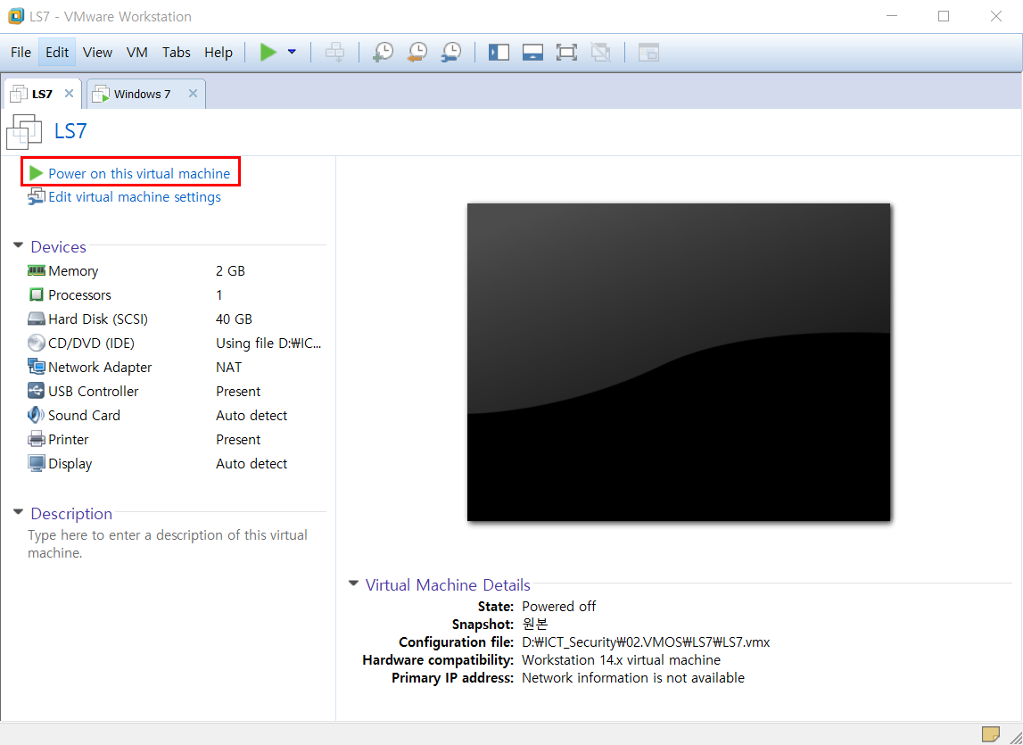
비밀번호 잊었을 때
1. power on
single mode

Slide 4
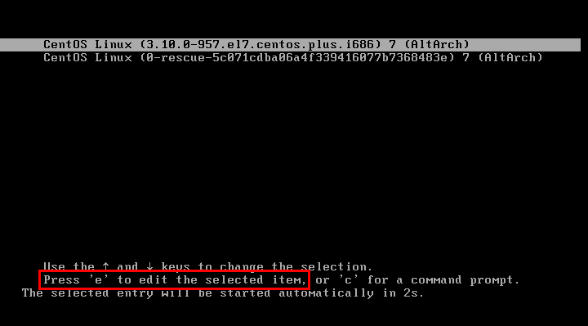
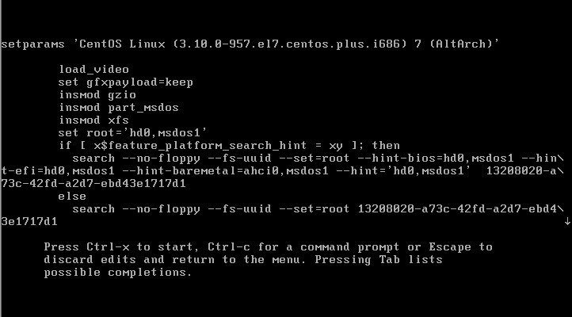
비밀번호 잊었을 때
2. 부팅로드 5초안에 화면 마우스 좌클릭 후 e (→ edit mode로 진입)
edit mode로 진입
single mode

Slide 5
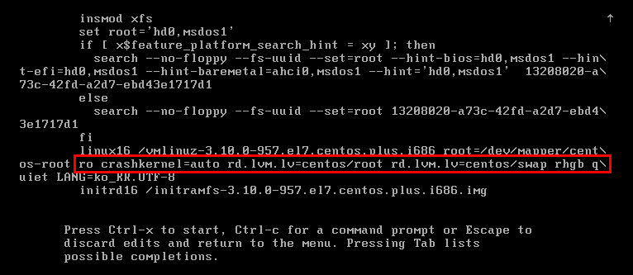
비밀번호 잊었을 때
2. 아래 붉은색 박스 구문이 보일 때 까지 내리기
확인 : ro : /파티션을 read only 로 마운트 시킴 => single mode 진입 후 /파티션을 rw 로 재 마운트 할 것
변경 : rhgb quiet → init=/bin/bash (bash 쉘)
single mode

Slide 6
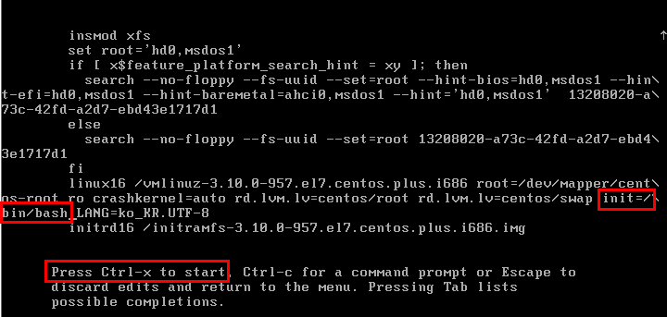
비밀번호 잊었을 때
2. rhgb quiet → init=/bin/bash 변경 후 Ctrl + x 로 single mode 진입
single mode

Slide 7
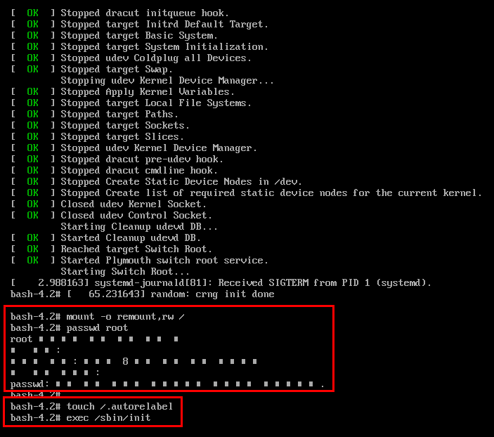
비밀번호 잊었을 때
3. single mode 진입 후
ⓐsingle mode 진입 후 재 마운트 명령어로 rw로 재 마운트
명령어 : mount –o remount,rw /
ⓑ패스워드 변경
명령어 : passwd root
ⓒ부팅시 SELinux relabel 을 자동으로
수행 할 수 있도록 명령어 입력
명령어 : touch /.autorelabel
ⓓ재부팅
명령어 : exec /sbin/init
single mode

